Slide 1
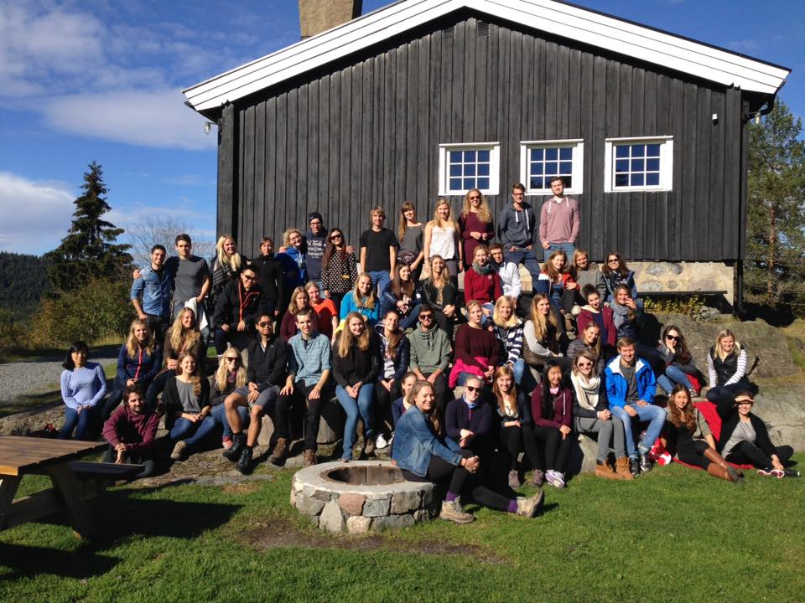
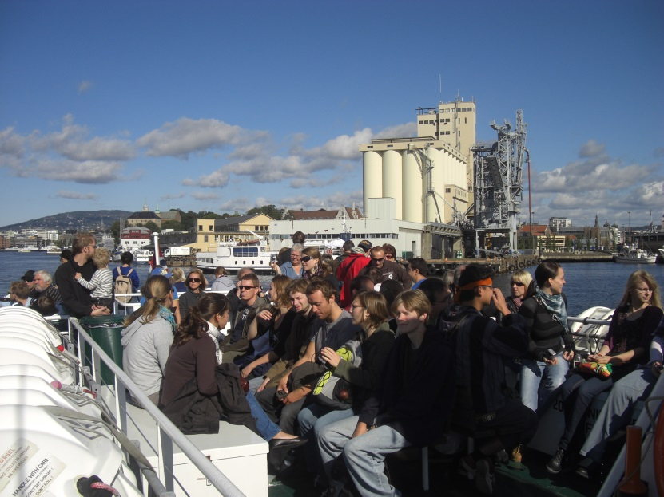
Events by Knutepunktet
Sosiale og kulturelle arrangementer hver måned
Arena der norske og internasjonale studenter kan møtes
Alle arrangementer bortsett fra hyttetur er gratis
http://www.uio.no/english/student-life/events/special-events/

Slide 2
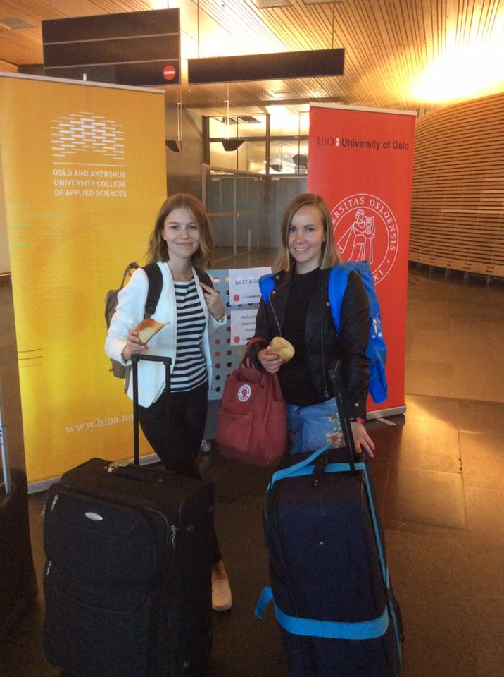
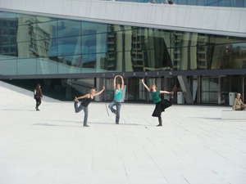
Meet and greet på Oslo Lufthavn og Oslo S
  Velkomstkomite på Oslo lufthavn og Oslo S.
  Høst 2017: ca. 400-500 nye studenter
Omvisninger:
  Nobel
  Operaen
  Stortinget
  Munchmuseet

Slide 3
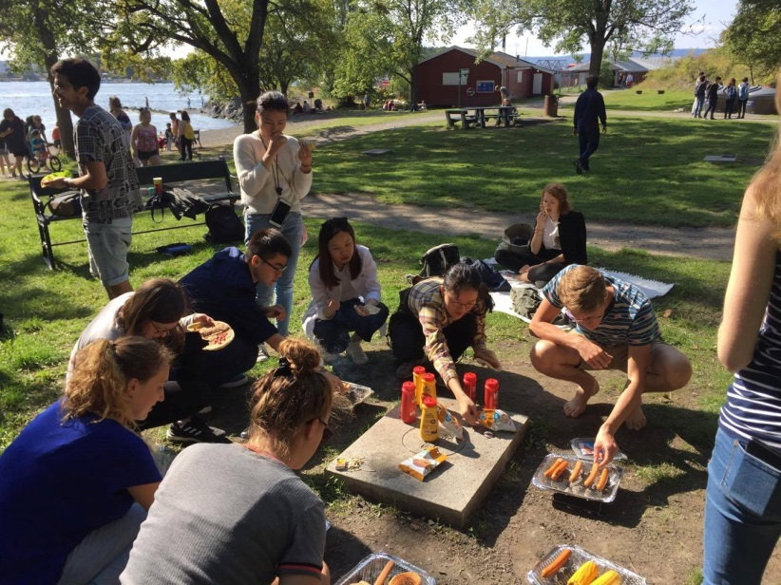
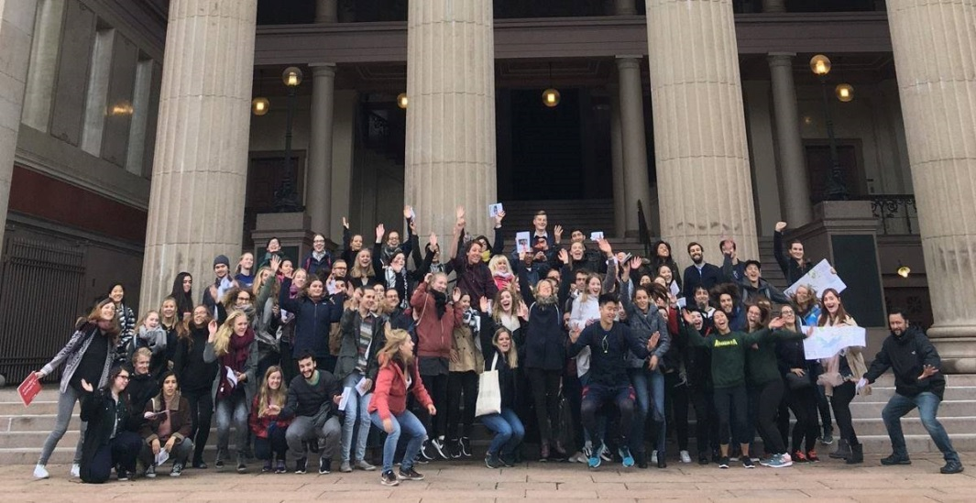
Øyhopping
  Vi drar til Gressholmen og Hovedøya
  På Hovedøya er det grilling og aktiviteter
Scavenger hunt
  Rebusløp i Oslos gater
  Samarbeid med HiOA

Slide 4
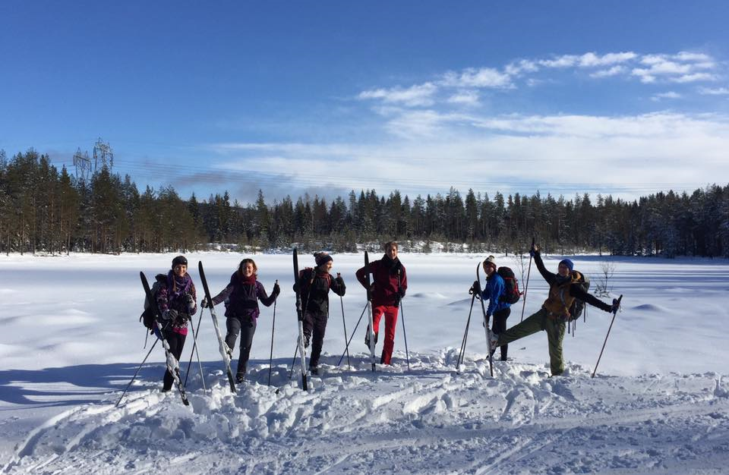
Skikurs
  Nybegynnerkurs
  150 plasser
  2 dagers kurs
Hyttetur for internasjonale studenter
  Hyttetur i Nordmarka over to dager
  Oppleve tradisjonell norsk hyttekos
  Egenandel på 250 kr

Slide 5
First night in Oslo
  Sosialt tilbud før semesterstart
  Nytt arrangement fra høsten 2017
  Ca. 300 møtte opp
  Christmas get-together 1. desember, 11.30-14.00
  En arena for at norske og internasjonale studenter kan møtes og ta avskjed
  Vi prøver å vise norske tradisjoner med grøt, gløgg og norske julesanger
  Leker og konkurranser

Slide 6
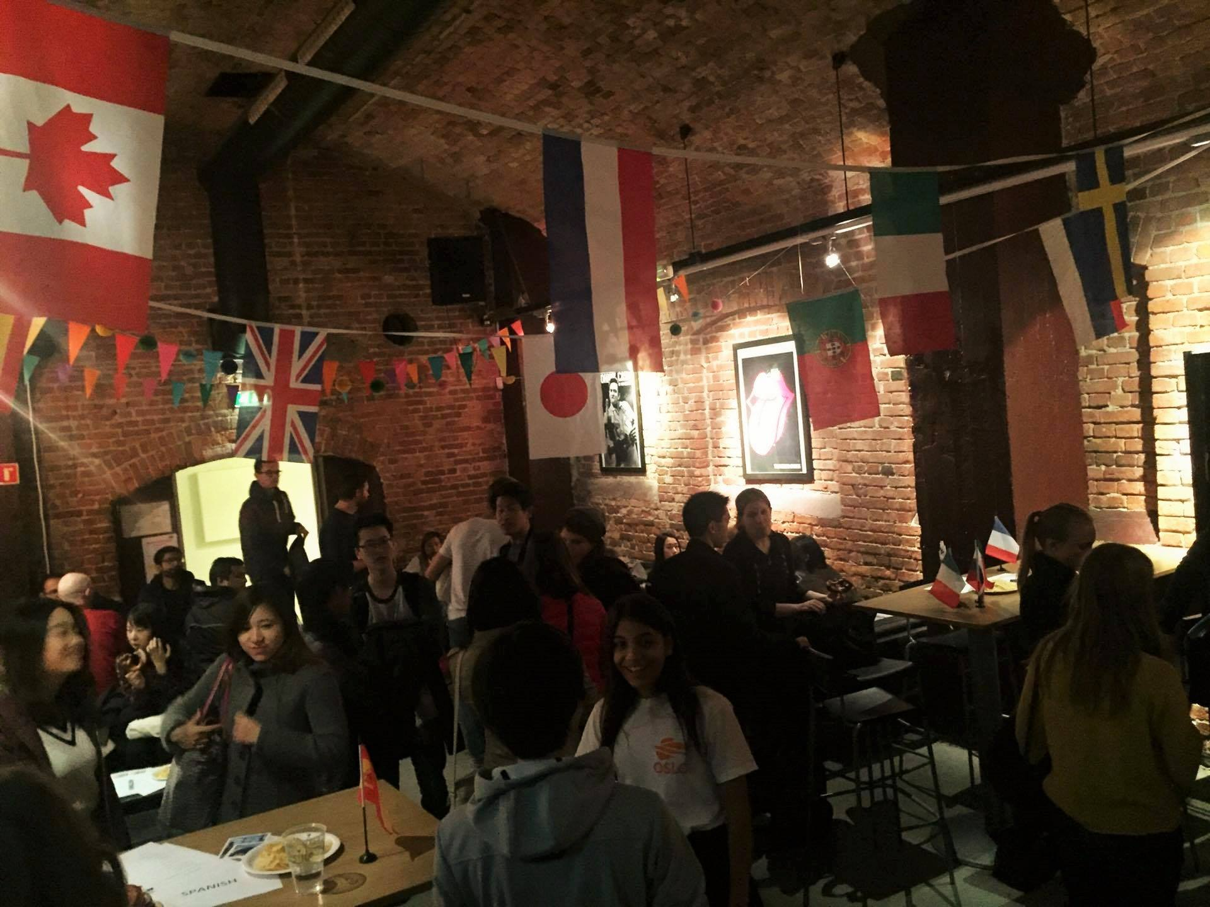
Språkkafé
  UiO i samarbeid med HiOA og ESN Oslo arrangerer månedlige språkkafeer på Samfunnet Bislet
  Forskjellige temaer for hver gang
Språktandem
  UiO matcher tandem-partnere fortløpende.

Slide 7
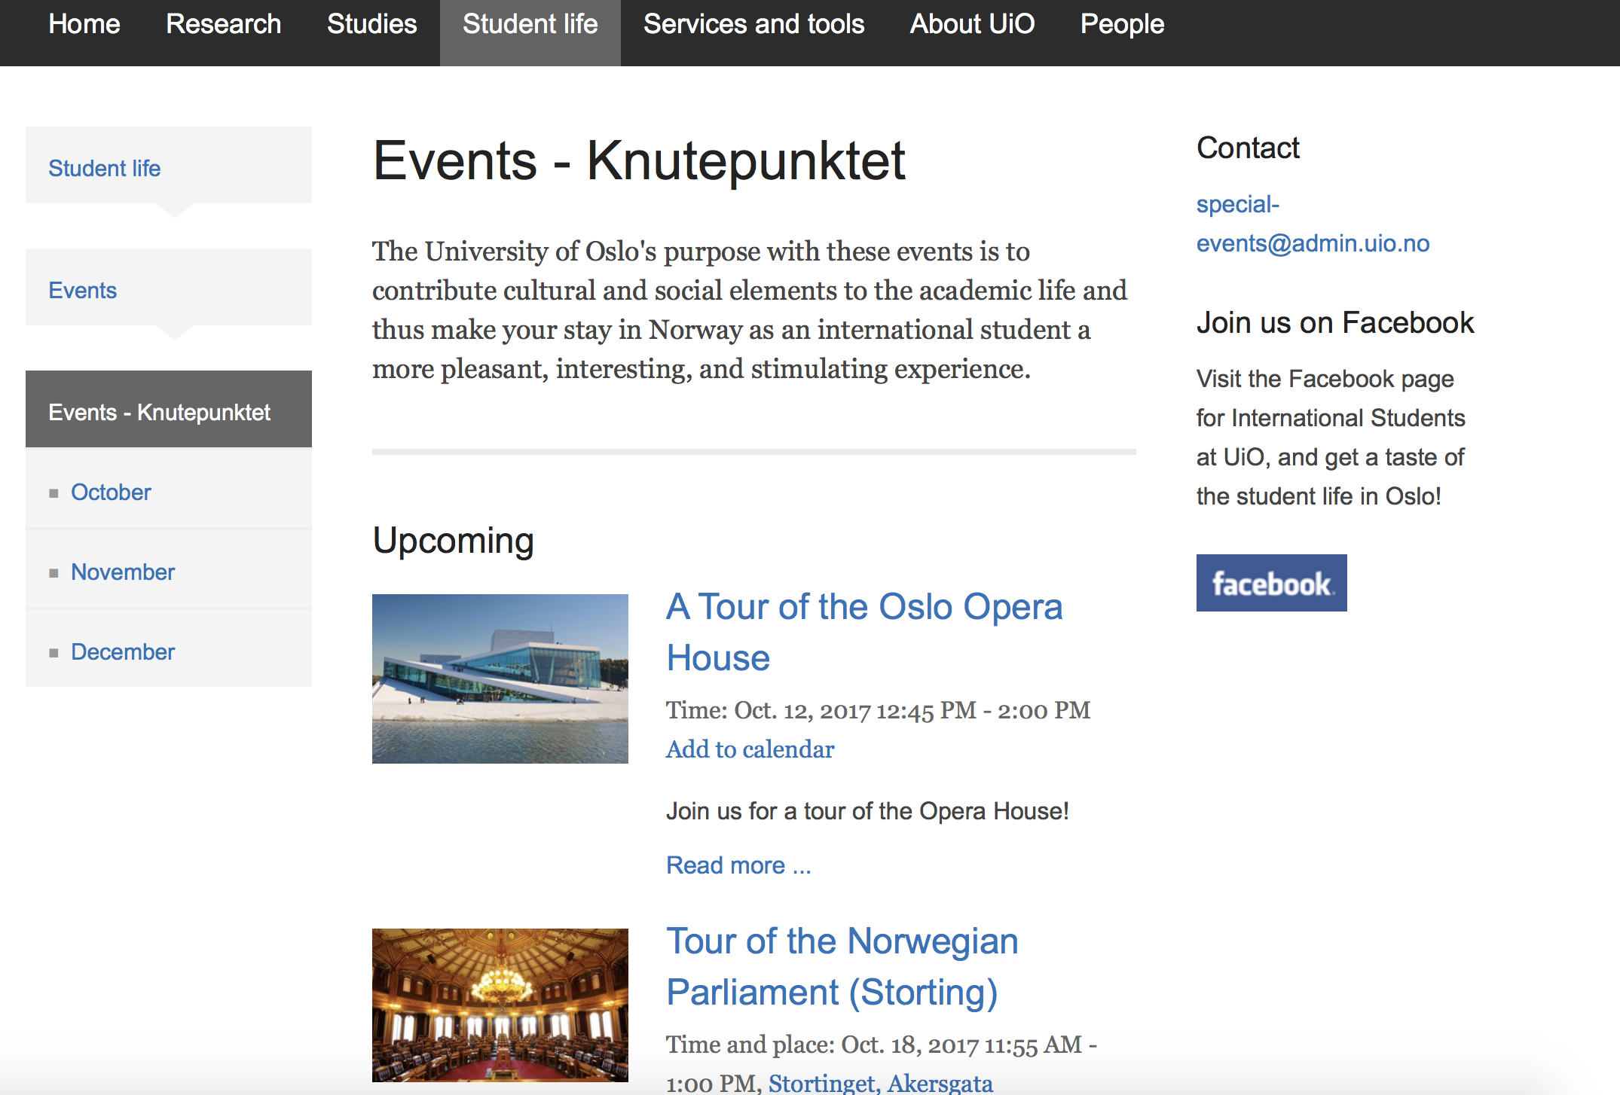

Slide 8
